Slide 1


反脆弱
逆境中成長，讓失敗化為前進的動力

Slide 2
前言
脆弱與堅固是人們記憶中的相反詞，
我們總將失敗歸咎於內心脆弱，而一決不振，
但只要內心夠堅強就能再次成功嗎?
而且能再逆境中站起來的人也寥寥無幾，
但在這時，「反脆弱」這個觀點便浮出了檯面，
在逆境中重新再起，依靠的不是那個如浮雲的內心的堅固，
而是來自淺意識的原動力

Slide 3
目錄
1
黑天鵝效應
3
何謂反脆弱
4
線性與非線性
5
培養反脆弱
2
作者
6
名言
7
生活例子
8
生活例子
10
9
心得
資料來源

Slide 4
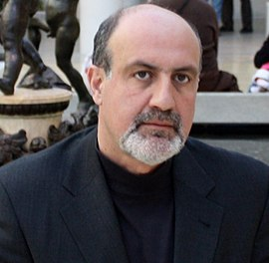
納西姆·尼可拉斯·塔雷伯
主要研究 隨機性、不確定性、（黑天鵝事件）問題
著有《隨機騙局》、《黑天鵝效應》、《反脆弱》等書，合稱「不確定性三部曲」
文字風格慧黠機智、妙趣橫生
穿插哲學、金融、數學等知識
作者 納西姆

Slide 5
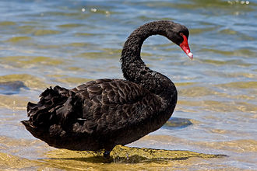
極大的衝擊
讓人不相信其出現
變可解釋或可預測
黑天鵝效應
18世紀歐洲人只知道白天鵝，從來沒有見過黑天鵝直到遇見了澳洲的黑天鵝因此人們就借用黑天鵝事件去代表那些難以預料的，會顛覆人類認知的事件。
不可能發生，實際上卻又發生的事件

Slide 6
何謂反脆弱
波動、使「它」變得更強大
安逸和穩定成為了失去進步的契機
脆弱的相反不是堅固而是反脆弱
變異、挑戰，刺激愈多 進步愈多

Slide 7
線性與非線性
線性
非線性
VS

Slide 8

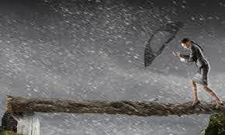
培養反脆弱
生理上培養抵抗力
心理上培養恆毅力

Slide 9
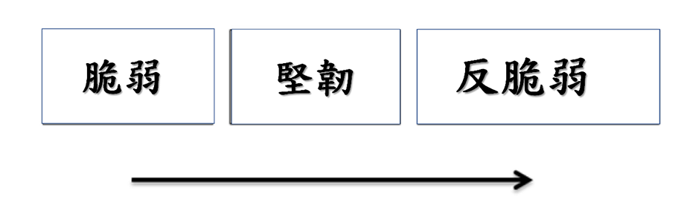
名言
患難與困苦是磨練人格的最高學府
殺不死的我使我更強大
。蘇格拉底
尼采
災難是真理的第一程
愛默生

Slide 10
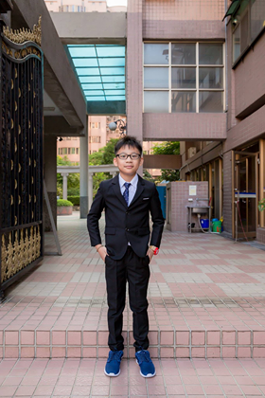
生活例子(1)
起因
代表全班參加書法比賽
過程
速度較慢因此未完成
解果
我選擇再也不接觸書法

Slide 11
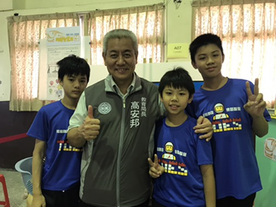
生活例子(2)
機器人
比賽
做好準備
現場
干擾
設備失效
陷入困境
成功
愈挫愈勇
超越自我
積極挽救
每一個困境
都會在不凡之中
造就出無限的可能
與局長合影 (右三)是我

Slide 12
心得
人生並不是一帆風順
受到傷害和挫敗，乃兵家常事
人生這場戰役中充滿了困境
但人在面對這些困境時，時常沒有受到傷害
而是愈挫愈勇變得更強大
像極了生物中的演化法則
它，是一切的起始，萬物的開端和剎那的永恆

Slide 13

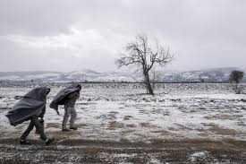
資料來源
維基百科
https://reurl.cc/Xkyd8g
痞客邦
https://mapleduh.pixnet.net/blog/post/49034832
綠腳財經筆記
https://reurl.cc/avA2k4
https://reurl.cc/avAoVD
STOCKFEEL

Slide 14


